Slide 1
Нюренбергский эпилог
Муравьева А.Н.,
учитель английского языка
МБОУ «СОШ № 10»
г. Гусь-Хрустальный
Владимирская область

Slide 2
Общественно опасное деяние, совершенное умышленно или неумышленно, за которое законом установлена определенная ответственность.
Преступление
Тот, кто совершил что-либо запрещенное, недозволенное или вредное для
кого - либо, чего-либо.
Преступник

Slide 3
Постановление, решение, решение суда.
Приговор
Тот, кто поддерживает обвинение в уголовном процессе.
Обвинитель
Должностное лицо, разрешающе дела в суде.
Судья

Slide 4
Преступление
Преступник
Судебный процесс
Обвинитель
Судья
Приговор

Slide 5
Помни и выполняй:
1) ... Нет нервов, сердца, жалости - ты сделан из железа. После войны ты обретешь новую душу, ясное сердце - для детей твоих, для жены, … , а сейчас действуй решительно, без колебаний...
2) ... У тебя нет сердца и нервов, на войне они не нужны. Уничтожь в себе жалость и сострадание, убивай всякого русского, не останавливайся, если перед тобой старик или женщина, девочка или мальчик. Убивай, этим самым спасешь себя от гибели, обеспечишь будущее своей семьи и прославишься навек.
3) Мы поставим на колени весь мир. Ты будешь решать судьбы Англии, России, Америки. … уничтожай все живое, сопротивляющееся на твоем пути, …, и ты победишь. Тебя не возьмет ни пуля, ни штык. Завтра перед тобой на коленях будет стоять весь мир".

Slide 6
Может ли быть преступником целое государство?
Можно ли организовать судебный процесс над целым государством?
Есть ли в мировой истории примеры судебного процесса над преступным государством?

Slide 7
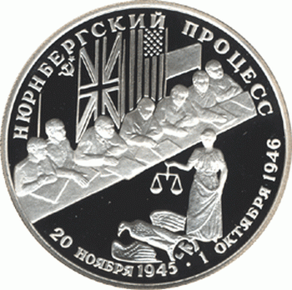
Нюрнбергский процесс
20 ноября 1945 года –
1 октября 1946 года

Slide 8

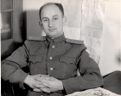
Аркадий Иосифович Полторак (1916 - 1977) — советский журналист, писатель, драматург.
На Нюрнбергском процессе возглавлял секретариат советской делегации.
Доктор юридических наук (1965), тема диссертации "Нюрнбергский процесс. Основные правовые проблемы". Автор многих научных и популярных книг о Нюрнбергском процессе.

Slide 9
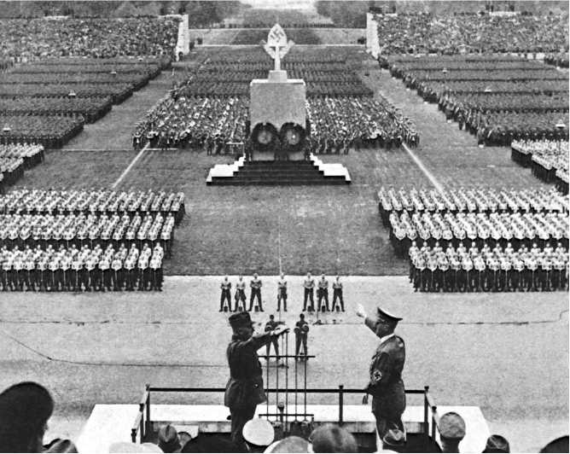
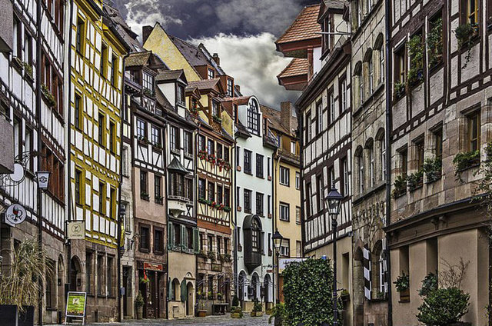
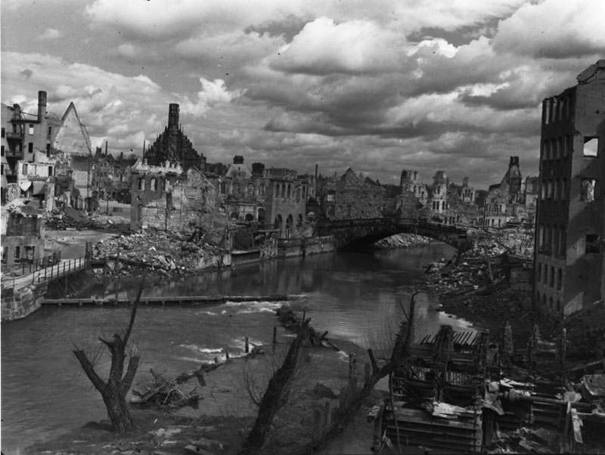
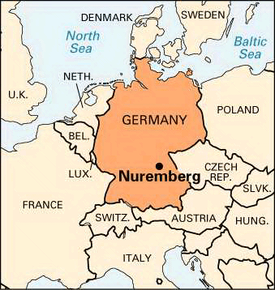
Нюрнберг

Slide 10
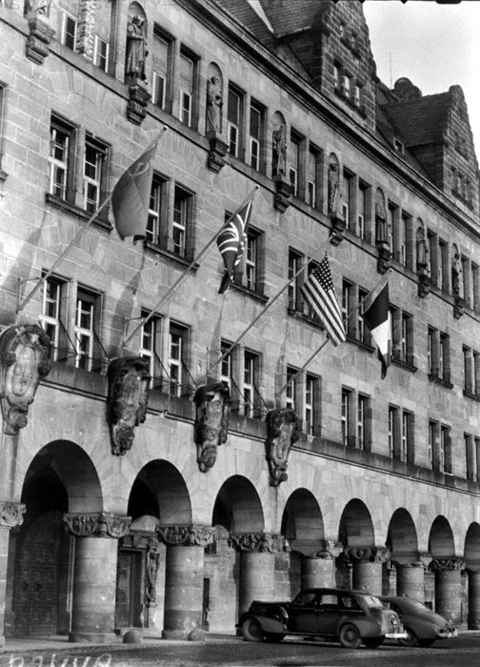
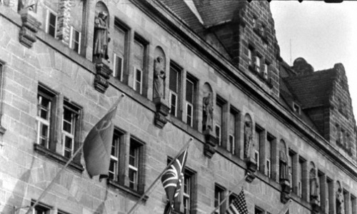
Здесь вершилось правосудие. Здание Дворца юстиции в Нюрнберге.

Slide 11
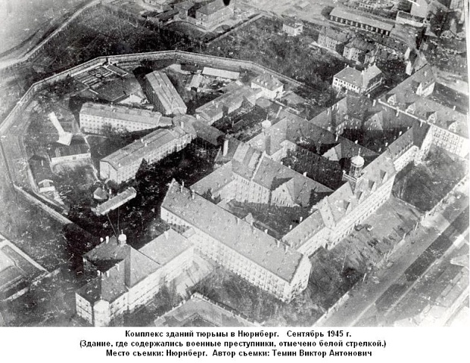

Slide 12
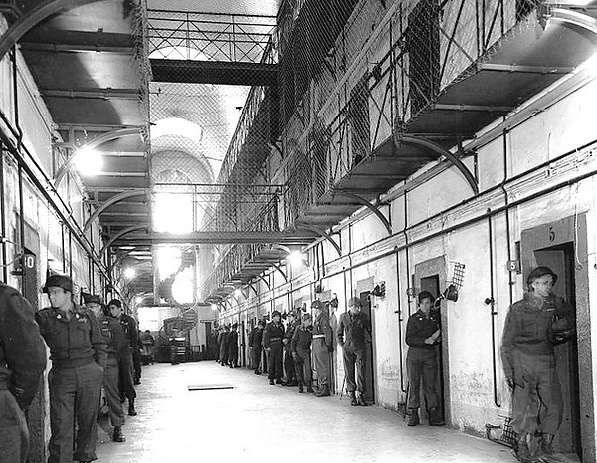
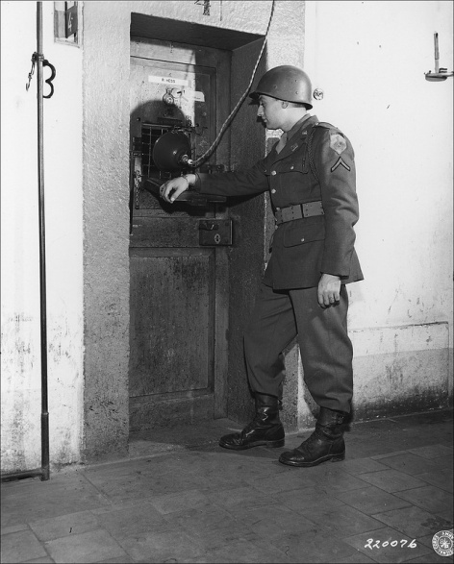
Внутренний коридор тюрьмы.

Slide 13
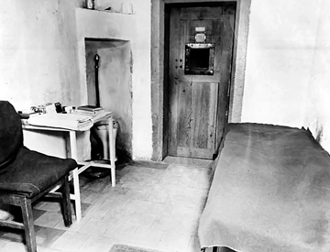
Камера заключенного

Slide 14
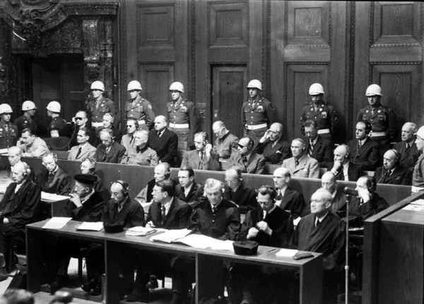

Slide 15
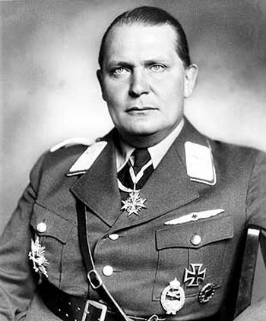
Герман Вильгельм Геринг — рейхсмаршал, главнокомандующий военно-воздушными силами Германии, ближайший помощник Гитлера, «человек № 2», как величали его в рейхе. Он был организатором штурмовых отрядов и гестапо, создателем первых концлагерей.
С именем Геринга связано истребление еврейского населения. Он был самым активным после Гитлера подстрекателем к агрессивным войнам с целью завоевания мирового господства, идеологом и создателем программы уничтожения целых народов, ограбления оккупированных стран, использования рабского труда военнопленных и насильственно угнанных из других стран в Германию людей. Геринг причастен к подготовке нацистами бактериологической войны и массовым изуверским опытам над людьми.

Slide 16
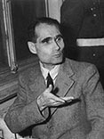
Рудольф Гесс — заместитель Гитлера по руководству нацистской партией, обергруппенфюрер СС и СА (штурмовых и охранных отрядов), непосредственный организатор агрессии против Австрии, Чехословакии и Польши.
Гессом были подписаны такие человеконенавистнические документы, как указы о лишении евреев права голоса и работы в общественных учреждениях. Именно он является инициатором создания особых законов для поляков и евреев на оккупированных землях.
В 1941 г. он вылетел в Англию с целью организации совместных действий против СССР. Там он был интернирован (задержан) до конца войны.

Slide 17
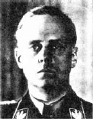
Иоахим фон Риббентроп — министр иностранных дел третьего рейха, один из самых активных организаторов подготовки и ведения агрессивных войн. Вместе с ближайшими приспешниками Гитлера Риббентроп разрабатывал планы колонизации оккупированных стран, ограбления, порабощения и массового истребления их граждан, активно участвовал в осуществлении этих планов на практике. По его указанию был создан «батальон особого назначения», который, следуя за передовыми частями вермахта, грабил музеи и библиотеки оккупированных территорий.

Slide 18
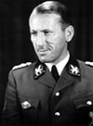
Эрнст Кальтенбруннер — начальник полиции безопасности, обергруппенфюрер СС, палач и правая рука Гиммлера. Это ему подчинялись гестапо и германская политическая разведка. Он ведал охраной концлагерей, руководил командами, осуществлявшими убийства людей в душегубках, пытками, массовыми казнями мирного населения. Кальтенбруннер ответствен за истребление миллионов евреев, злодейские преступления против узников концлагерей и военнопленных, против женщин, стариков и детей на оккупированных территориях.

Slide 19
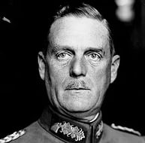
Вильгельм Кейтель — генерал-фельдмаршал, ближайший военный советник, единомышленник и соратник Гитлера. Его руками приводилась в движение вся военная машина третьего рейха. Он руководил не только подготовкой и ведением агрессивных войн, но и разработкой приказов, санкционировавших военные преступления и преступления против человечества.
«Человеческая жизнь на Востоке ничего не стоит!», «Только драконовские методы способны обеспечить порядок в завоёванных районах» — такими выражениями пестрели приказы, подписанные Кейтелем.

Slide 20
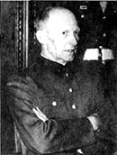
Альфред Йодль — генерал-полковник, заместитель Кейтеля и один из ближайших советников Гитлера. Всё, что связано с подготовкой и осуществлением агрессивных планов фашистской Германии, неразрывно связано с его именем. Под планом «Барбаросса» (планом нападения на Советский Союз) наряду с подписями Гитлера и Кейтеля стоит подпись и Йодля. Это им были подготовлены приказы об уничтожении Москвы и Ленинграда и других городов, даны санкции на безжалостное уничтожение всех патриотов, не смирившихся с фашистским рабством.

Slide 21
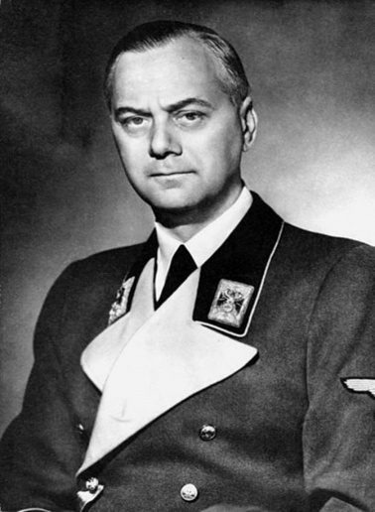
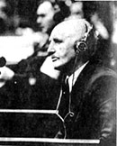
Альфред Розенберг, заместитель Гитлера по вопросам «духовной и идеологической подготовки членов фашистской партии, имперский министр по делам оккупированных территорий. Вполне вероятно, что памятка немецкого солдата была написана именно им.
Юлиус Штрейхер — один из создателей и руководителей нацистской партии, идеолог антисемитизма, организатор еврейских погромов. Призывая к физическому уничтожению всех евреев. Именно эта концепции была взята на вооружение фашистскими главарями, принявшими в 1942 г. директиву об «окончательном решении» еврейского вопроса, согласно которой в Европе было уничтожено более 6 млн еврейского населения.

Slide 22
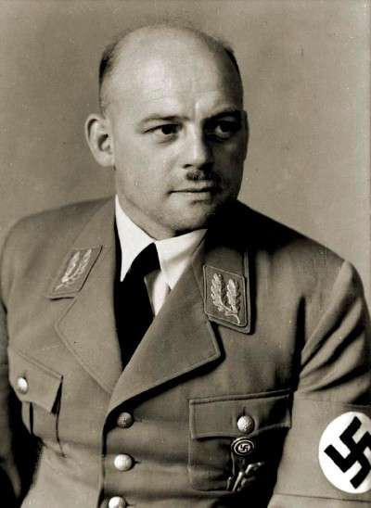
Фриц Заукель — обергруппенфюрер СС, генеральный уполномоченный по использованию рабочей силы. С его именем связана одна из мрачных страниц фашизма — массовый угон людей из оккупированных стран для использования в качестве рабочей силы на германских предприятиях и фермах. «Всех людей, — поучал он, — следует кормить, размещать и обращаться таким образом, чтобы эксплуатировать их с наибольшим эффектом при минимальных затратах». По его приказам на каторжные работы в Германию было отправлено более 10 млн иностранных рабочих и военнопленных.

Slide 23
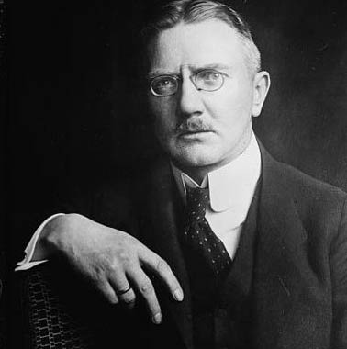
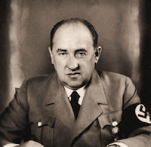
Яльмар Шахт — президент рейхсбанка, министр экономики, уполномоченный по вопросам военной экономики. Именно он помог германским монополистам обеспечить приход Гитлера к власти. Шахт — создатель военной промышленности, финансист кровопролитных войн.
Вальтер Функ — имперский министр экономики, президент Рейхсбанка, один из главных экономических советников Гитлера. Продолжая дело Шахта, он поставил на службу агрессивным планам гитлеровцев всю экономику Германии, а затем и экономику оккупированных стран. Не кто иной, как Функ превратил кладовые Рейхсбанка в место хранения ценностей, награбленных гитлеровцами в оккупированных странах, в том числе золотых коронок, оправ от очков и других изделий из драгоценных металлов, снятых с узников концлагерей, умерщвлённых в газовых камерах.

Slide 24
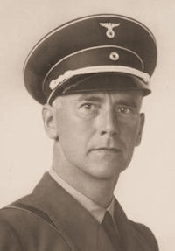
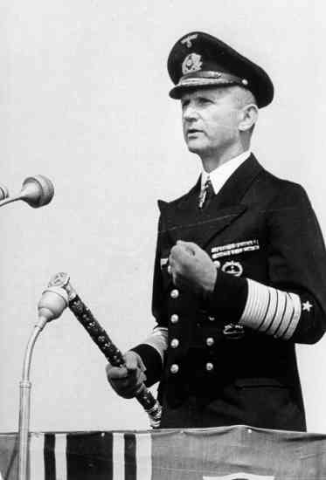
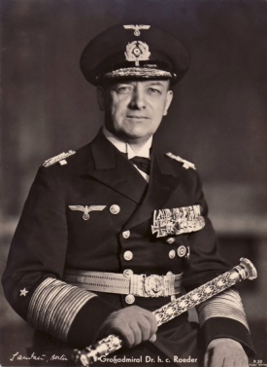
Вильгельм Фрик — имперский министр внутренних дел, ведавший подготовкой тыла к войне. В течение ряда лет в его подчинении находилось гестапо, а также другие полицейские службы «рейха». Именно Фрик издал в 1940 г. приказ об уничтожении душевнобольных и престарелых.
Карл Денниц — гросс-адмирал, командующий подводным флотом, с 1943 г. главнокомандующий военно-морскими силами Германии. По приказу гросс-адмирала топились госпитальные суда и пароходы, на которых эвакуировались мирные жители, в том числе старики, женщины, дети.
Эрих Редер — гросс-адмирал, принимал активное участие в планировании, подготовке и ведении агрессивных войн фашистской Германии.

Slide 25
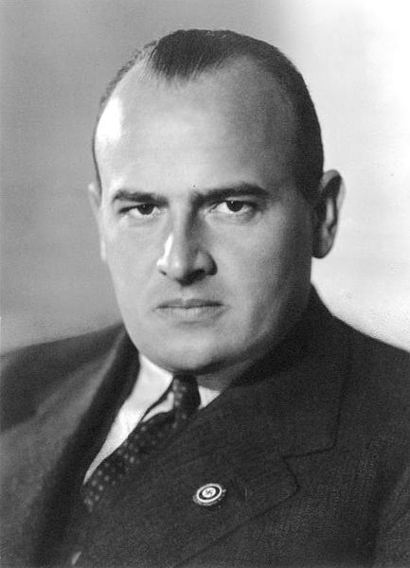
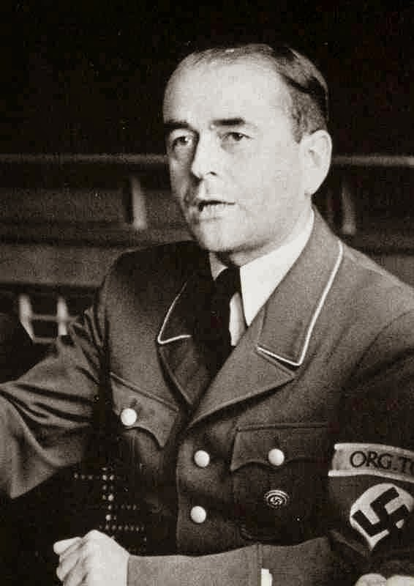
Ганс Франк — рейхслейтер фашистской партии по правовым вопросам, президент академии германского права, генерал-губернатор оккупированных польских территорий, превративший их в сплошной концлагерь. Он систематически и планомерно насаждал там голод и нищету, террор и бесправие, санкционировал массовое уничтожение еврейского и польского населения.
Альберт Шпеер — соратник Гитлера, имперский министр вооружений и боеприпасов, начальник широко разветвлённой военно-строительной организации «Тодт». Именно он во время войны возглавлял всё военное строительство и военное производство фашистской Германии.

Slide 26
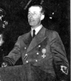
Ганс Фриче — ближайший сотрудник Геббельса, начальник отдела внутренней прессы министерства пропаганды, затем руководитель радиовещания. Своими выступлениями он культивировал в немцах чувство ненависти к другим народам, добивался, чтобы его соотечественники безропотно следовали за нацистской партией. Его личная ответственность за политическое и моральное растление германского народа велика.

Slide 27
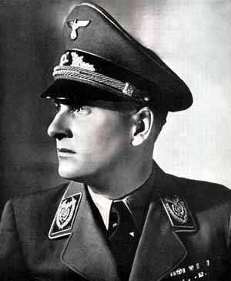
Бальдур фон Ширах — организатор и руководитель молодёжной организации «гитлерюгенд». В течение полутора десятков лет он растлевал германскую молодёжь ядом расизма, внедряя в сознание юношей и девушек человеконенавистнические идеи.
Артур Зейсс-Инкварт, Константин фон Нейрат . Франц фон Папен – соратники Гитлера, руководители и деятели фашистского государства.

Slide 28
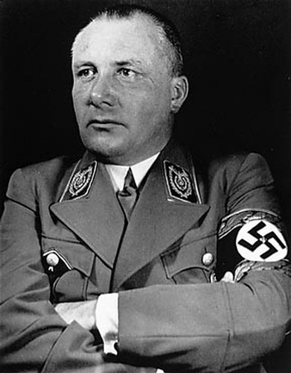
Мартин Борман – руководитель партийной канцелярии, секретарь и ближайший помощник Гитлера. В отношении него дело рассматривалось заочно.

Slide 29
Предъявленные обвинения
Преступления против мира:
  «Все обвиняемые и различные другие лица в течение ряда лет до 8 мая 1945 года участвовали в планировании, подготовке, развязывании и ведении агрессивных войн, которые также являлись войнами в нарушение международных договоров, соглашений и обязательств».

Slide 30
Военные преступления
  Убийства и жестокое обращение с гражданским населением на оккупированных территориях и в открытом море.
  Увод гражданского населения оккупированных территорий в рабство и для других целей.
  Убийства и жестокое обращение с военнопленными и военнослужащими стран, с которыми Германия находилась в состоянии войны, а также с лицами, находившимися в плавании в открытом море.
  Бесцельные разрушения больших и малых городов и деревень, опустошения, не оправданные военной необходимостью.
  Германизация оккупированных территорий.

Slide 31
Преступления против человечности:
  Обвиняемые проводили политику преследования, репрессий и истребления противников нацистского правительства. Нацисты бросали в тюрьмы людей без судебного процесса, подвергали их преследованиям, унижениям, порабощению, пыткам, убивали их.

Slide 32
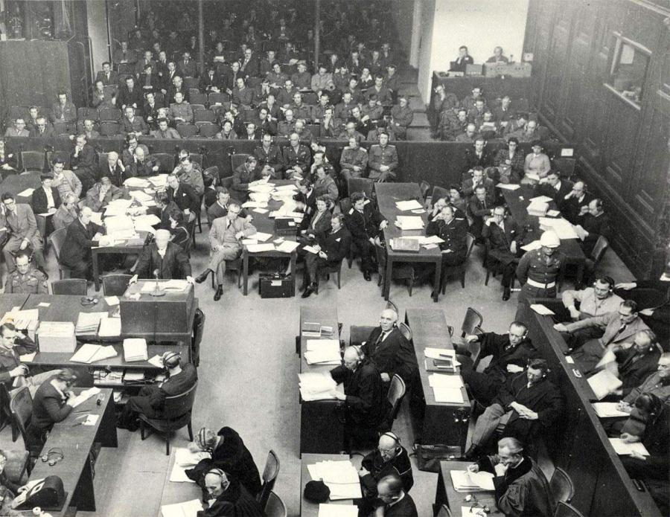
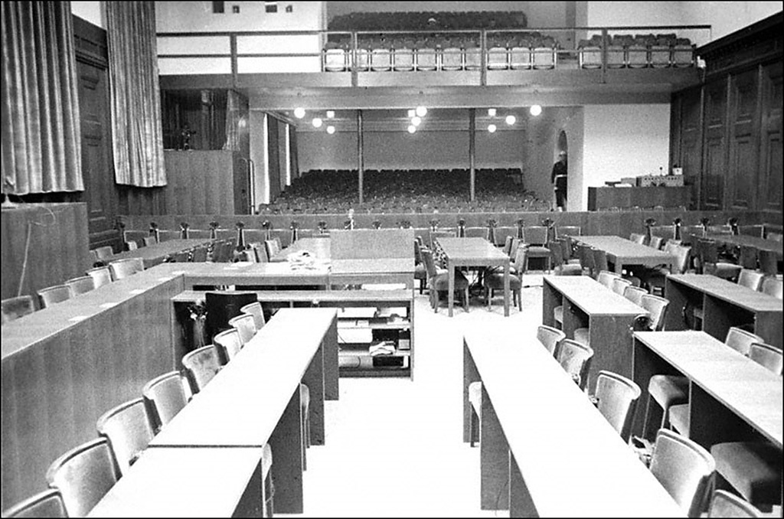
Зал суда

Slide 33
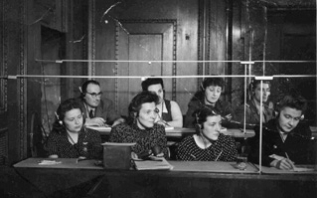
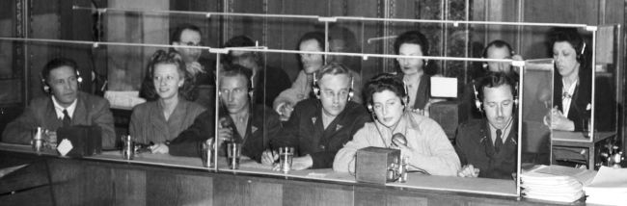
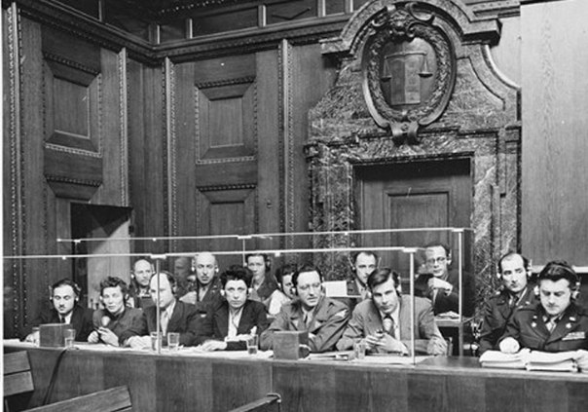
Кабины переводчиков.

Slide 34
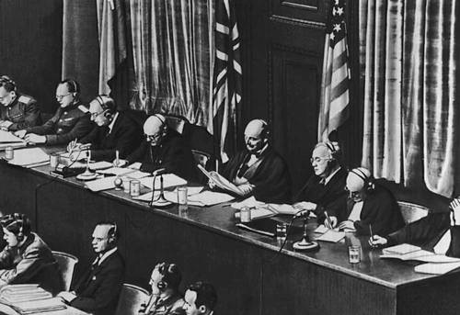
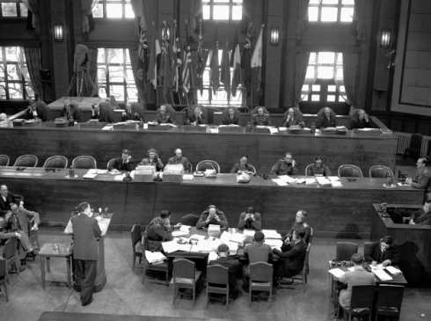
Судьи Международного трибунала

Slide 35
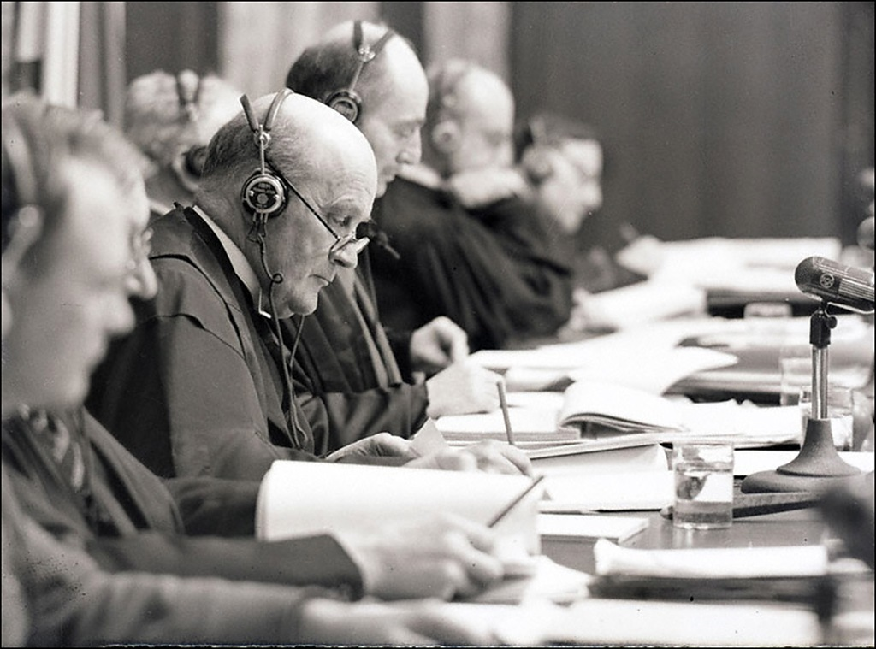
Главный судья лорд Лоуренс

Slide 36
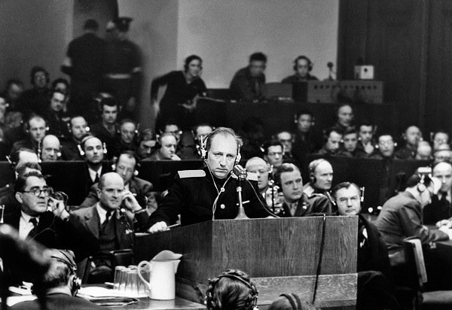
Главные обвинители: Р.А. Руденко

Slide 37
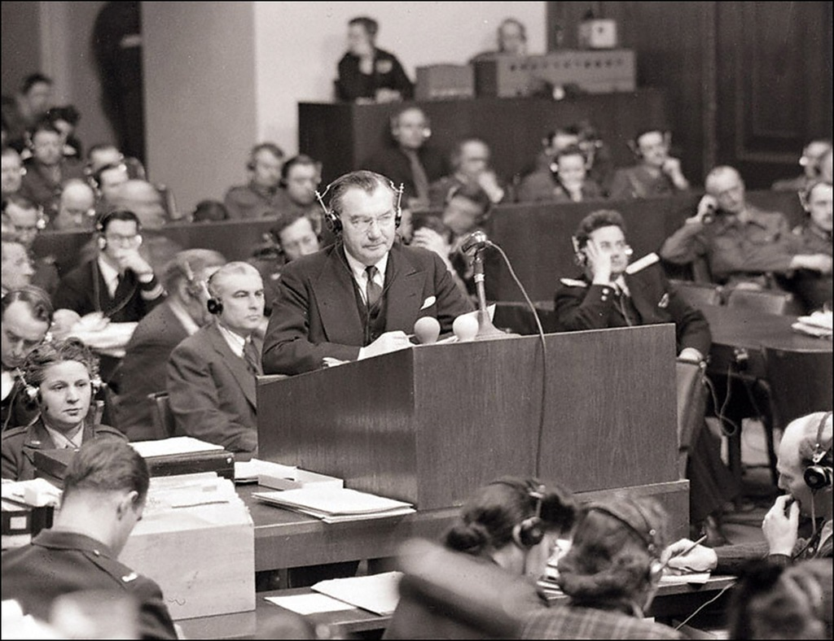
Главные обвинители: Р. Джексон

Slide 38
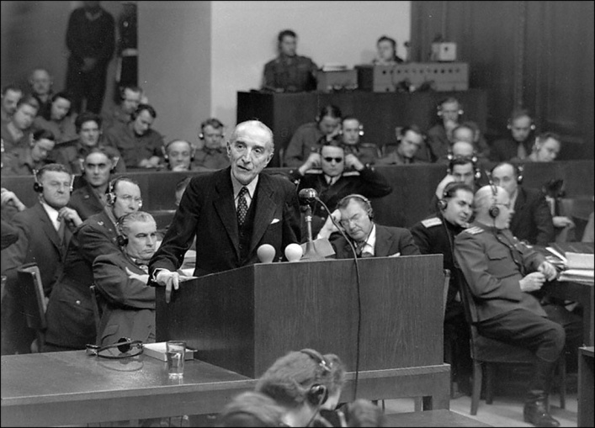
Главные обвинители: Ш. де Риб

Slide 39
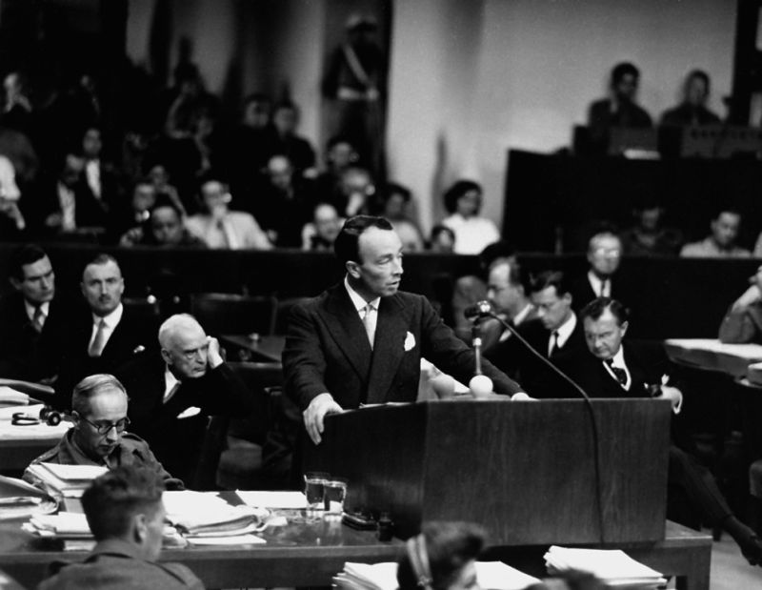
Главные обвинители: Х. Шоукросс

Slide 40
Из обвинительной речи Р.А. Руденко
« Ныне те, кто поставили целью установить господство над миром и истребление народов, с трепетом ждут грядущего приговора суда. Этот приговор должен настичь не только посаженных на скамью подсудимых авторов кровавых фашистских «идей», главных организаторов преступлений гитлеризма. Ваш приговор должен осудить всю преступную систему германского фашизма, ту сложную, широко разветвленную сеть партийных, правительственных, эсэсовских, военных организаций, которые непосредственно претворяли в жизнь злодейские предначертания главных заговорщиков. …Да свершится же над фашистскими палачами суд народов — справедливый и суровый

Slide 41
Из обвинительной речи Роберта Джексона:
« … Если вы скажете, что эти люди невиновны, это все равно, что сказать, что не было войны, нет убитых, не было преступления…Наши доказательства будут ужасающими, и вы скажете, что я лишил вас сна. Но именно эти действия заставили содрогнуться весь мир… Доказательства, представленные здесь, будут столь ошеломляющими, что я беру на себя смелость предугадать, что ни одно из сказанных мною слов не будет опровергнуто; подсудимые будут отрицать только свою личную ответственность или то, что они знали об этих преступлениях…»

Slide 42
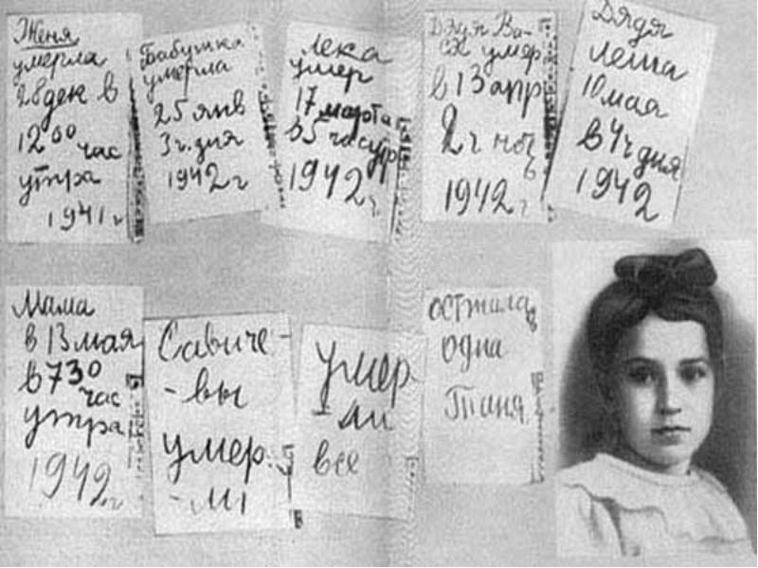
Свидетельство преступления

Slide 43
Из заключительной речи Ш. де Риба
«После предъявления документов, после того, как были заслушаны свидетели, после демонстрации кинофильмов, при просмотре которых даже сами подсудимые содрогнулись от ужаса, никто в мире не сможет утверждать, что лагеря уничтожения, расстрелянные военнопленные, умерщвленные мирные жители, горы трупов, толпы людей, изуродованных душой и телом, газовые камеры и кремационные печи, - что все эти преступления существовали в воображении антинемецки настроенных пропагандистов, этого не сможет утверждать никто.»

Slide 44
Нюрнбергский процесс в цифрах
218 заседаний
16 000 страниц протоколов
2630 документов со стороны обвинения
2700 документов со стороны защиты
240 свидетелей заслушано
300 тысяч письменных показаний
5 000 000 листов бумаги весом 200 тонн
27 000 метров звуковой кинопленки

Slide 45
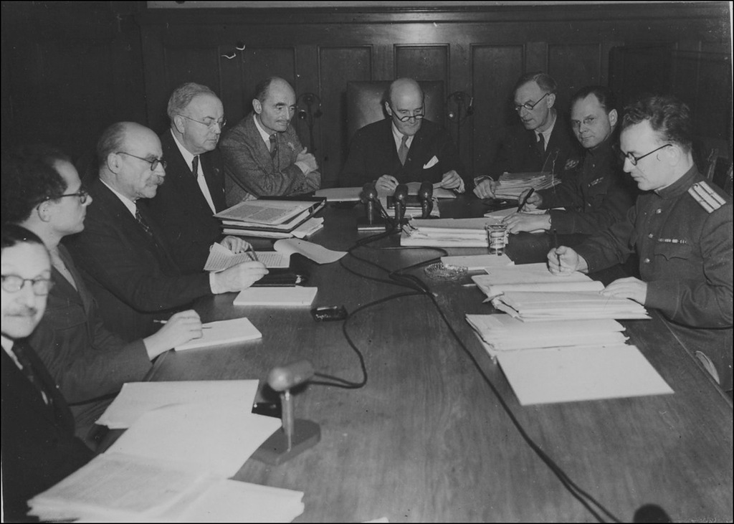
Совещание судей Трибунала перед вынесением приговора.

Slide 46
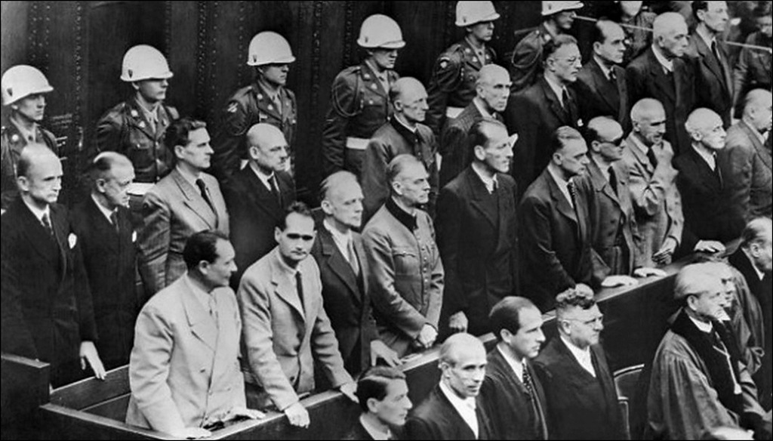
Подсудимые слушают приговор

Slide 47
Приговор
К смертной казни через повешение: Германа Геринга, Иоахима фон Риббентропа, Вильгельма Кейтеля, Эрнста Кальтенбруннера, Альфреда Розенберга, Ганса Франка, Вильгельма Фрика, Юлиуса Штрейхера, Фрица Заукеля, Артура Зейсс-Инкварта, Мартина Бормана (заочно) и Альфреда Йодля
К пожизненному заключению: Рудольфа Гесса, Вальтера Функа и Эриха Редера.
К 20 годам тюремного заключения: Бальдура фон Шираха и Альберта Шпеера
К 15 годам тюремного заключения: Константина фон Нейрата.
К 10 годам тюремного заключения: Карла Дёница.

Slide 48
Приговор
Оправданы: Ганс Фриче, Франц фон Папен и Ялмар Шахт.
Почему они оправданы?
Справедливо ли это?

Slide 49
Приговор
Трибунал признал преступными организации СС, СД, гестапо и руководящий состав нацистской партии.
Нацистский кабинет министров, Генеральный штаб и Верховное командование вермахта (ОКВ) преступными организациями признаны не были.
Справедливо ли это?

Slide 50
Особое мнение
Советский судья И. Т. Никитченко подал особое мнение, где возражал против оправдания Фриче, Папена и Шахта, непризнания германского кабинета министров, Генштаба и ОКВ преступными организациями, а также пожизненного заключения (а не смертной казни) для Рудольфа Гесса.

Slide 51
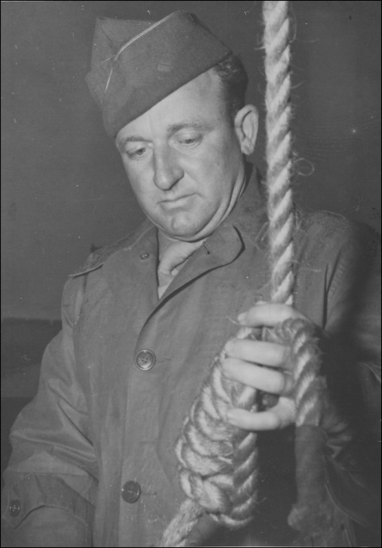
Приговор
16 октября 1946 года приговор был приведен в исполнение.
Американский сержант
Джон Вуд привел
приговор в исполнение.
Тела казненных сожжены в крематории, прах развеян по ветру.

Slide 52
15 августа 1946 г. американское управление информации опубликовало обзор проведённых опросов, согласно которым подавляющее число немцев (около 80 %) считало Нюрнбергский процесс справедливым, а виновность подсудимых неоспоримой; около половины опрошенных ответили, что подсудимым должен быть вынесен смертный приговор; только 4 % отозвались о процессе отрицательно.

Slide 53
Нюрнбергский процесс во всем мире рассматривали как Суд Народов, всего человечества, призванный своей деятельностью укрепить международную безопасность и способствовать единству людей в борьбе за самое дорогое, что у них есть, - в борьбе за мир.

Slide 54
Ресурсы
http://interneturok.ru/ru/textfiles/istoriya-9-klass/nyurnbergskiy-protsess-korotko
https://yandex.ru/images/search?text=%D0%BC%D0%B0%D1%82%
http://feldgrau.info/2010-09-02-14-48-28/8511-nyurnbergskij-protsess-foto
https://ru.wikipedia.org/wiki/%D0%9D%D1%8E%D1%80%D0%BD%D0%B1%D0%B5%D1%80%D0%B3%D1%81%D0%BA%D0%B8%D0%B9_%D0%BF%D1%80%D0%BE%D1%86%D0%B5%D1%81%D1%81
http://studopedia.ru/1_56016_nyurnbergskiy-protsess-i-ego-itogi.tml
https://yandex.ru/images/search?_=1447784407345&p=1&text=%D0%9D%D1%8E%D1%80%D0%BD%D0%B1%D0%B5%D1%80%D0%B3%2040%20%D0%B3%D0%BE%D0%B4%D1%8B%20%20%D0%BA%D0%B0%D1%80%D1%82%D0%B8%D0%BD%D0%BA%D0%B0&noreask=1&lr=10661
http://vivovoco.astronet.ru/VV/BOOKS/LEBEDEVA/CHAPT_3.HTM

